Slide 1
Презентация на тему: Творчество М.А. Шолохова
Выполнила воспитатель
I категории
Ведерникова Вера Павловна

Slide 2
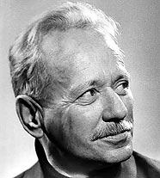
Михаил Александрович Шолохов

Slide 3
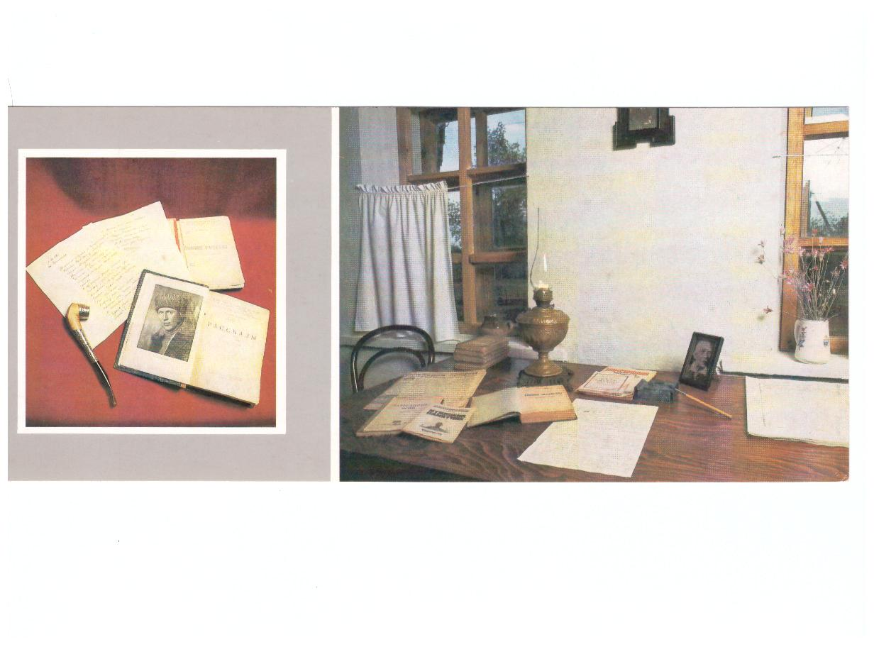
Кабинет М.А.Шолохова

Slide 4

Нахаленок

Slide 5
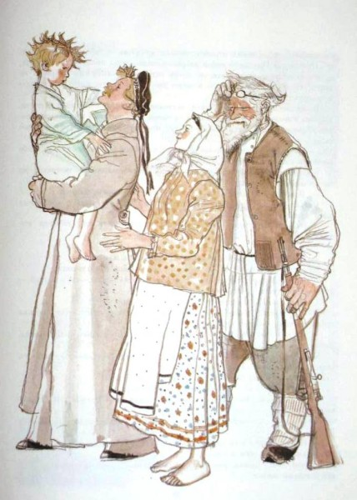
Встреча с отцом

Slide 6
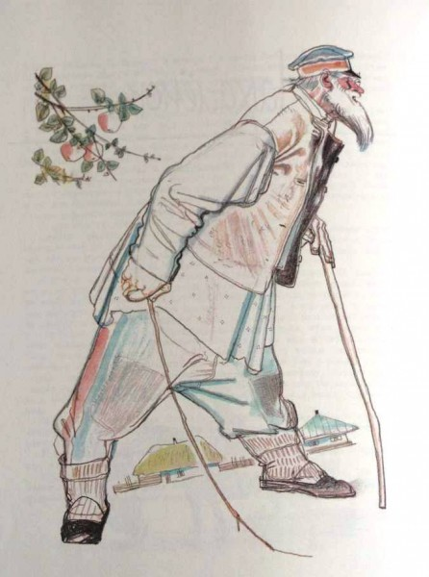
Дед сердится

Slide 7
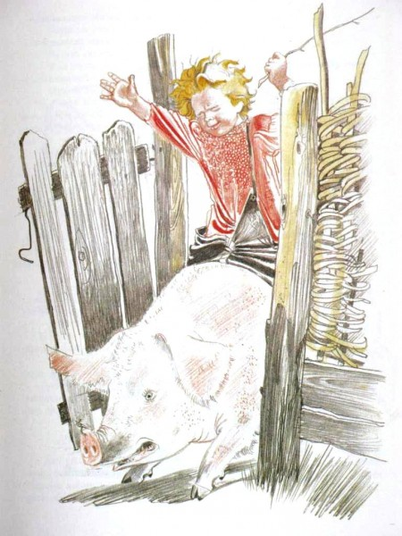
Верхом на свинье

Slide 8
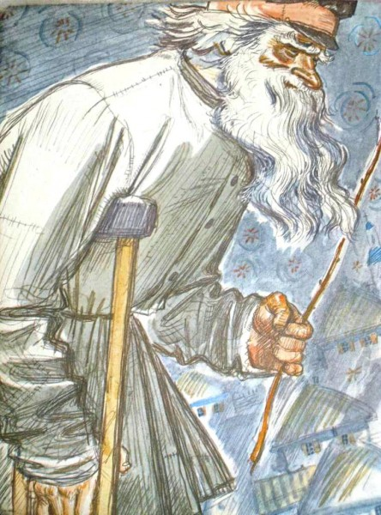
Грозный дед

Slide 9
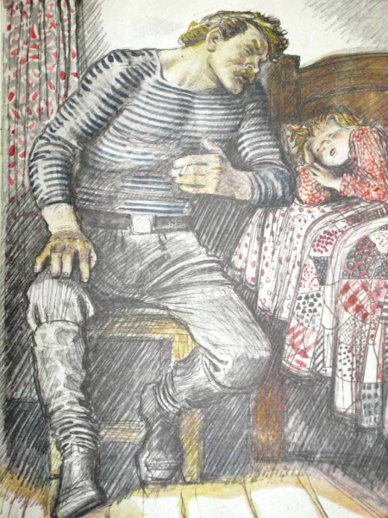
Рассказ отца…

Slide 10
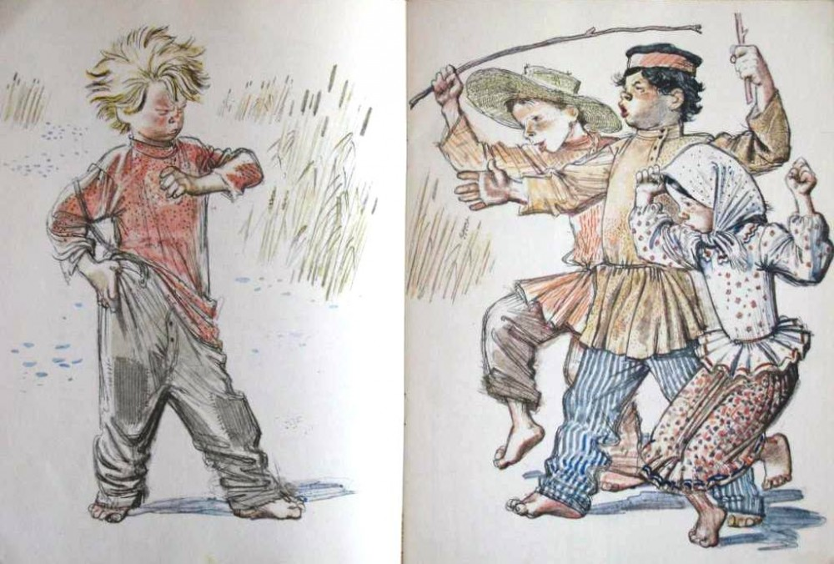
Драка с мальчишками

Slide 11
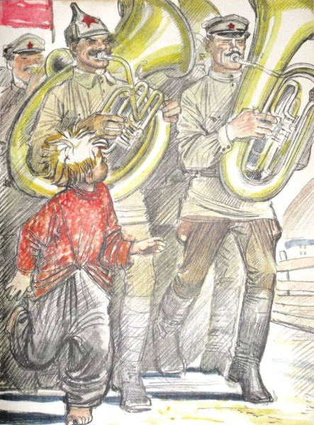
Собрался воевать

Slide 12
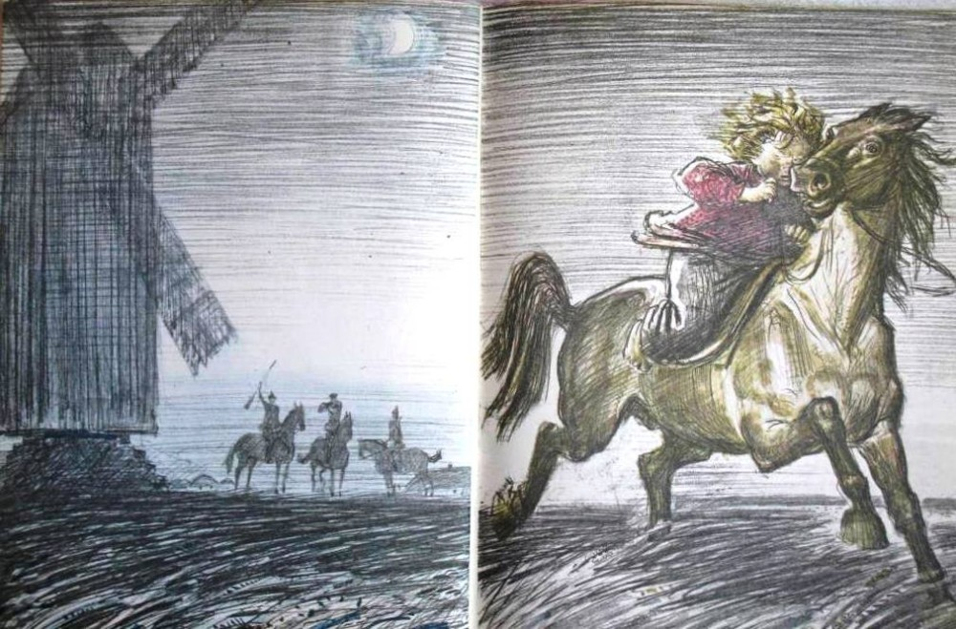
Подвиг Нахаленка

Slide 13
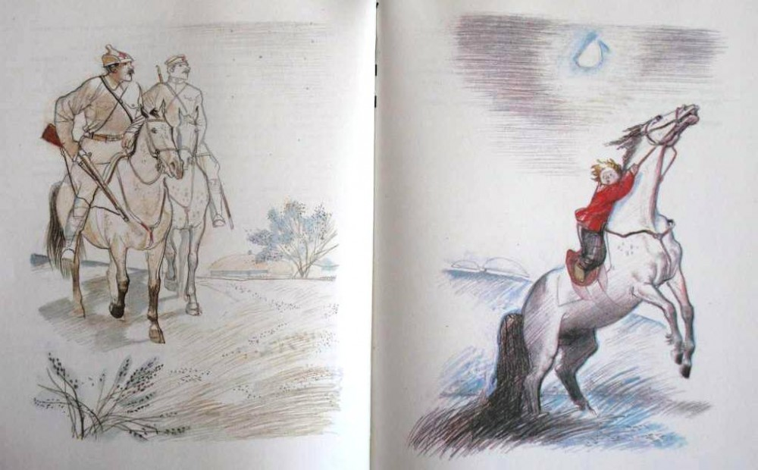
ков
Встреча с отрядом большевиков

Slide 14
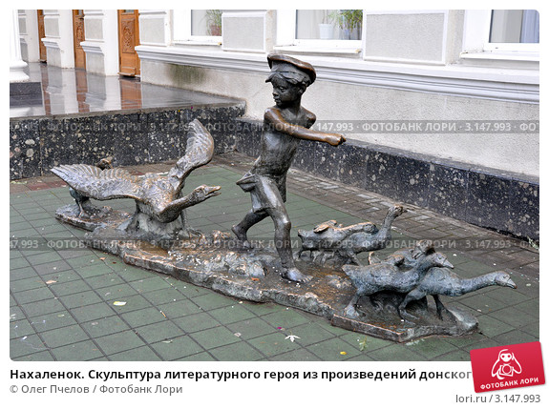
Скульптура Нахаленку

